Slide 1

А.В. Степанов
История и философия науки
Мультимедийное учебное пособие
900igr.net

Slide 2
Философия науки
Философия науки — это, во-первых, философское направление, исследующее характеристики научно-познавательной деятельности,
а во-вторых, — раздел философии, разрабатываемый в рамках различных философских направлений и изучающий науку как специфическую сферу человеческой деятельности и как развивающуюся систему знаний.

Slide 3



Научные издания

Slide 4
Понятие науки
Под словом «наука» подразумевают:
деятельность, имеющая целью получение новых знаний;
деятельность, направленная на формализацию существующего знания;
социальный институт, занятый выработкой объективных знаний.
Запомните термин: Формализация – логическая операция, в которой отбрасывается содержание какого-либо высказывания и устанавливается способ его организации – форма
Форма́льные нау́ки — совокупность наук, занимающихся исследованием формальных систем. К формальным наукам относятся: логика, математика, теоретическая информатика, теория информации, теория систем, теория принятия решений, статистика.

Slide 5
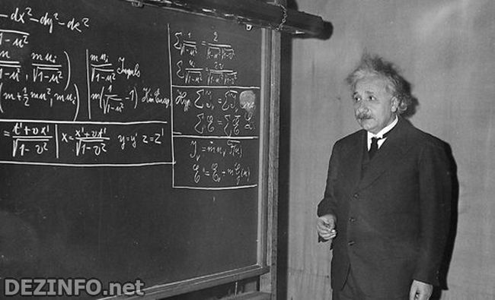
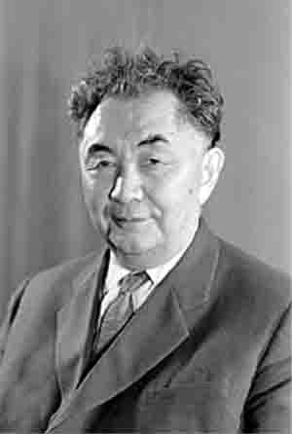
Понятие субъекта науки
Субъект познания науки – специально подготовленные люди: учёные, лаборанты, инженерно-технические работники, образующие коллектив
К.И. Сатпаев
Из жизни Альберта Эйнштейна

Slide 6
Социальные науки
Предмет социальных наук общество: .
Юриспруденция
Экономика
Психология
Филология
Лингвистика
Риторика
Социология
История
Политология
Педагогика
Культурология
География
Антропология

Slide 7
Гуманитарные науки
Гуманитарные науки — группа дисциплин, изучающих различные (в основном культурные) аспекты человеческого бытия наук общество и культура:
философия;
литература;
теология ( богословие);
искусство: музыка, танцы, изобразительное искусство, живопись и искусствоведение;
история (включая историю гуманитарных наук);
археология;
этнография;
краеведение;
культурология.

Slide 8
Естествознание
Науки о космосе, его строении и эволюции (астрономия, космология, астрофизика, космохимия и т.д.);
Физические науки;
Химические науки (химия) - науки о веществах и их превращениях
Биологические науки (биология) - науки о жизни;
Науки о Земле : геология (наука о строении земной коры), география (наука о размерах и формах участков земной поверхности) и др.

Slide 9

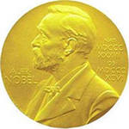
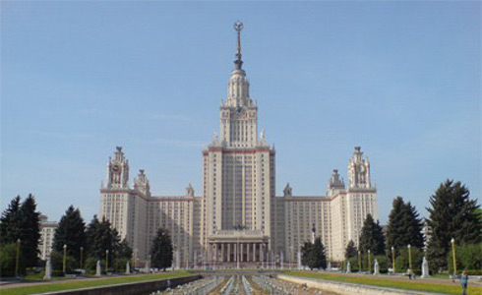
Символы науки

Slide 10

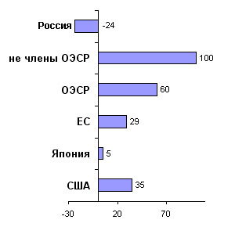
Наука как профессия
По данным Рут Дэвид, за десять лет, с 1995 по 2005 годы, численность научных работников в мире увеличилось в полтора раза

Slide 11
Значение науки
Цель и назначение науки как социального института – производство и распространение научного знания, разработка средств и методов исследования, воспроизводство ученых и обеспечение выполнения ими своих социальных функций.
Научная деятельность сегодня – это совместная работа творческих коллективов. Это специализация не только по отдельным областям науки или даже отдельным ее проблемам, но и распределение различных функций в научной деятельности

Slide 12

НКМ
Научная картина мира(НКМ) - особая форма теоретического знания, репрезентирующая предмет исследования науки соответственно определенному этапу ее исторического развития, посредством которой интегрируются и систематизируются конкретные знания, полученные в различных областях научного поиска.

Slide 13
История науки
В настоящее время сосуществуют три модели исторической реконструкции науки:
1) история науки как кумулятивный, поступательный, прогрессивный процесс;
2) история науки как развитие через научные революции;
3) история науки как совокупность индивидуальных, частных ситуаций (кейс стадис).

Slide 14
Методология науки
Учение о принципах построения, формах и способах научно-познавательной деятельности. Задачами методологии науки являются описание и анализ этапов научного исследования, анализ языка науки, определение сферы применимости отдельных процедур и методов, анализ исследовательских принципов, подходов и концепций.
Примечание: Философия науки это методологический анализ науки по мнению Г. Р. Харре, М. Б. Хессе, И. Лакатоса, Л. Лаудана

Slide 15
Методология науки
В структуре общенаучных методов и приемов выделяют три уровня:
методы эмпирического исследования;
методы теоретического познания;
общелогические методы и приемы исследования.

Slide 16
Методология науки
В социально-гуманитарных науках кроме философских и общенаучных применяются специфические средства, методы и операции, обусловленные особенностями предмета этих наук. В их числе:
1.Мониторинг
2. Идиографический метод - описание индивидуальных особенностей единичных исторических фактов и событий.
3. Диалог ("вопросно-ответный метод").
4. Понимание и рациональное (интенциальное) объяснение (об этом подробнее см. следующий параграф данной главы).
5. Анализ документов - качественный и количественный (контент-анализ).
6. Опросы - либо "лицом к лицу" (интервью), либо заочно (анкетный, почтовый, телефонный и т.п. опросы). Различают опросы массовые и специализированные, в которых главный источник информации - компетентные эксперты-профессионалы.

Slide 17
Методология науки
7. Проективные методы (характерные для психологии) - способ опосредованного изучения личностных особенностей человека по результатам его продуктивной деятельности.
8. Тестирование (в психологии и педагогике) - стандартизированные задания, результат выполнения которых позволяет измерить некоторые личностные характеристики (знания, умения, память, внимание и т.п.). Выделяют две основных группы тестов - тесты интеллекта (знаменитый коэффициент IQ) и тесты достижений (профессиональных, спортивных и др.). При работе с тестами очень важным является этический аспект: в руках недобросовестного или некомпетентного исследователя тесты могут принести серьезный вред.
9. Биографический и автобиографический методы.

Slide 18
Методология науки
10. Метод социометрии - применение математических средств к изучению социальных явлений. Чаще всего применяется при изучении "малых групп" и межличностных отношений в них.
11. Игровые методы - применяются при выработке управленческих решений - имитационные (деловые) игры и игры открытого типа (особенно при анализе нестандартных ситуаций).
Примечание : за последние 10 лет как видим математика, информатика, математическое моделирование стали важнейшим инструментом как социальных так и гуманитарных наук. Например их роль в классификации и накоплении гуманитарного знания, общении очевидна

Slide 19
Философия науки: подходы
Имеются различные интерпретации понятия «философия науки»:
— это философия, опирающаяся на результаты и методы науки (Р. Карнап, М. Бунге, А. Уайтхед);
— это посредник между наукой и гуманитарным знанием (Ф. Франк, М. Вартовский);
— это методологический анализ науки (Г. Р. Харре, М. Б. Хессе, И. Лакатос, Л. Лаудан

Slide 20
Постпозитивизм: современная философия науки
Историко-эволюционистский подход, антикумулятивизм
Идея о социокультурной обусловленности, научного познания - экстернализм
Парадигмальность в науке
Плюрализм в науке
Анализ личностного знания
Признание научных революций,
Утверждение значения философии для науки

Slide 21
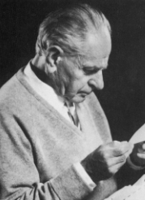
К. Поппер
«Любое базисное предложение может в свою очередь быть подвергнуто испытанию, причем в качестве пробного камня используется любое из базисных предложений, которое может быть из него выведено с помощью проверяемой теории или какой-либо иной. Эта процедура не имеет естественного конца».
Комментарий: ряд учёных СНГ не поддерживают данный критерий и фактически интегрируют науку и религию и идеологию

Slide 22
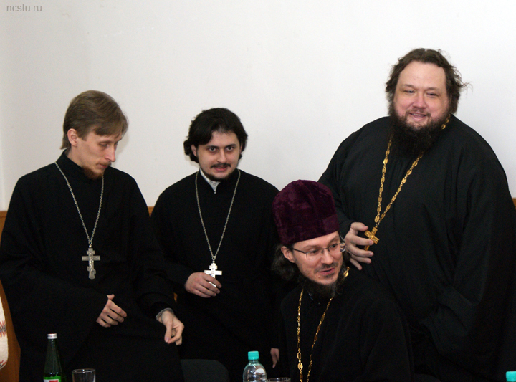
В СевКавГТУ состоялся «круглый стол» на тему «Теология в современных вузах: состояние и перспективы». Инициатором проведения заседания выступила кафедра социологии. Среди участников «круглого стола» были преподаватели и ученые крупнейших вузов города, представители Ставропольской духовной семинарии, а также представители СМИ

Slide 23
Принцип фальсифицируемости
Критерием демаркации науки и не науки является фальсифицируемость - принципиальная опровержимость любого утверждения, относимого к науке.
Если теория построена так, что ее невозможно опровергнуть, то она стоит вне науки. Именно неопровержимость марксизма, психоанализа, астрологии, связанная с расплывчатостью их понятий и умением их сторонников истолковывать любые факты как подтверждающие их взгляды, делает эти учения ненаучными.

Slide 24
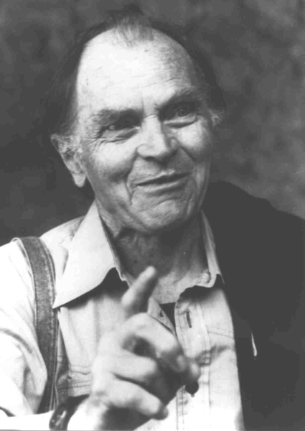
П. ФЕЙЕРАБЕНД методологический плюрализм
«Модель, лежащая в основе моей концепции, имеет своей целью максимальную проверяемость нашего знания.
Основным положением моей концепции является принцип пролиферации, который призывает создавать и разрабатывать теории, несовместимые с принятыми точками зрения, даже если последние являются в высокой степени подтвержденными и общепризнанными.
Любая методология, принимающая этот принцип, будет познаваться плюралистической методологией»

Slide 25
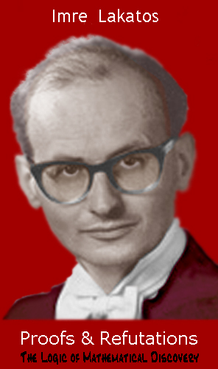
И.Лакатос
Исследовательская программа
Согласно моей методологической концепции, исследовательские программы являются величайшими научным(и достижениями и их можно оценивать на основе прогрессивного или регрессивного сдвига проблем; при этом научные революции состоят в том, что одна исследовательская программа (прогрессивная) вытесняет другую.

Slide 26
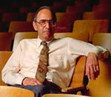
Т. Кун
Научное открытие начинается с обнаружения аномалии, которая не согласовалась с утвердившейся парадигмой. Открытие чаще всего - это не однотактное событие, а длительный процесс. Восприятие этих открытий учеными приводит к смене парадигмы, что часто встречает сопротивление.

Slide 27
Модель науки Т. Куна как смена парадигм
Паради́гма (от греч. «пример, образец»)
выступает как
совокупность знаний, методов и ценностей,
безоговорочно разделяемых
членами научного сообщества.

Slide 28

Модель науки Т. Куна
Научная революция представляет собой процесс смены парадигмы
Процесс смены научных парадигм не может быть истолкован чисто рационально.
наука изменяется не куммулятивно (поступательно-непрерывно), а прерывно – посредством коренных изменений взглядов

Slide 29
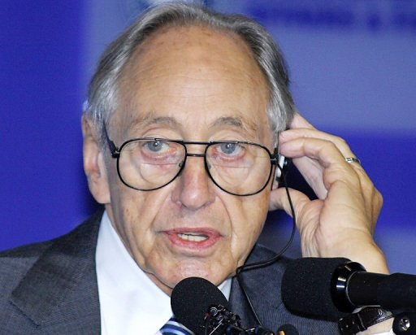


Концепция «Информационного общества»
Элвин (Олвин) Тоффлер
(англ. Alvin Toffler; родился 3 октября 1928)

Slide 30
Концепция Тоффлера
Основывается на идее сменяющих друг друга волн-типов общества.
Первая волна — это результат аграрной революции, которая сменила культуру охотников и собирателей.
Вторая волна — результат индустриальной революции, которая характеризуется конвейерной системой образования и корпоративизмом.
Третья волна — результат интеллектуальной революции, в котором наблюдается огромное разнообразие субкультур и стилей жизни.

Slide 31
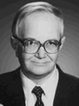
Философия науки в странах ТС
Стёпин В. С.(род.1934г.) — российский и белорусский философ и организатор науки
Разработал концепцию типов научной рациональности (классический, неклассический, постнеклассический), каждый из которых характеризуется собственным типом рефлексии над наукой и системой идеалов и подходов.

Slide 32
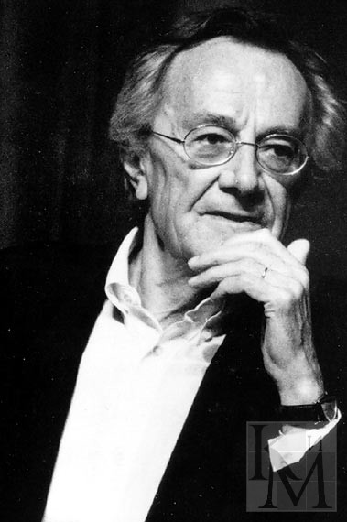
Постмодернизм и наука
Проблема корреляции постмодернизма и современной науки была поставлена
Ж.-Ф. Лиотаром в 1979 .
Синергетика дает своего рода "естественнонаучную" легитимацию идеям постмодернизма.

Slide 33
Диалектика как концепция развития в ХХI веке
Развитие есть
самоорганизация
Проблему развития в настоящее время разрабатывают синергетика и общая теория глобального эволюционизма.
«Механизм» развития оказался более сложным. Он включает «флуктуации», «неустойчивость», «вероятность», «нестабильность», «сложное поведение» и т.п.

Slide 34
Автор идеи и составитель
К. филос. н, доц., академик МАИН
Степанов А.В.
Алматы (Алма-Ата), Казахстан
Выражаю благодарность доктору философских наук,
профессору, зав. кафедрой культурологии
Петрозаводского Государственного университета
В. М. Пивоеву за ценные замечания при подготовке
данной презентации

